Slide 1
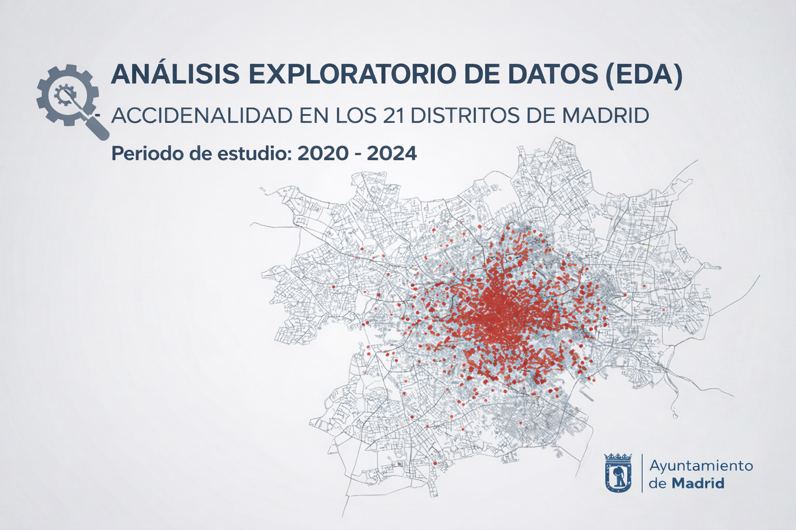
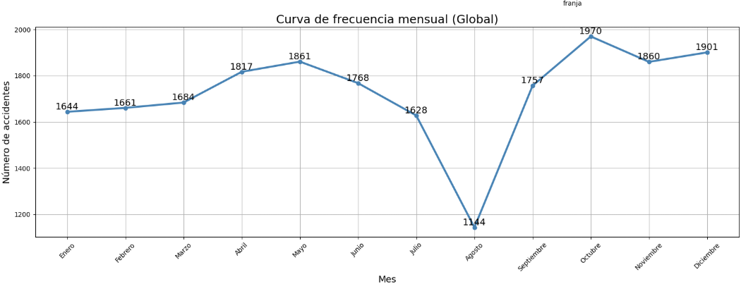
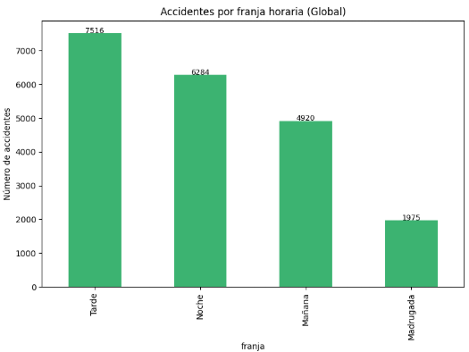
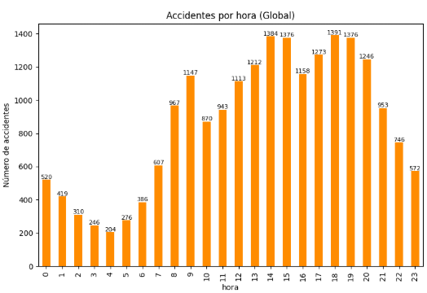

Slide 2


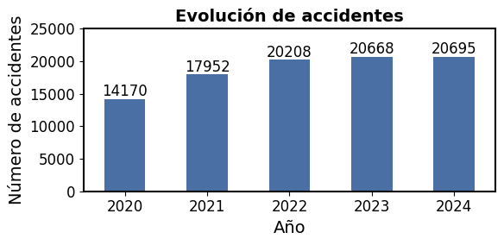

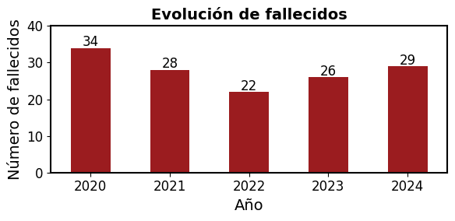
Introducción y objetivos
Contexto accidentalidad en Madrid (2020-2024):
Objetivo general: Identificar los factores clave que influyen en la siniestralidad y gravedad de los accidentes intraurbanos de la Ciudad de Madrid.
COVID
Objetivos específicos:
Analizar la accidentalidad y su gravedad según tiempo, lugar, personas y otros factores.
Identificar patrones y relaciones entre variables mediante análisis bivariante y multivariante
Extraer conclusiones y recomendaciones de prevención.

Slide 3
Descripción, procesado y limpieza de datos
Dimensiones: 19 campos y > 30000 registros
Limpieza de datos:
Eliminación de duplicados (Keep = “first”)
Unificación formato y sustitución de valores nulos
Modificación de variables categóricas: p ej.:
Creación de nuevas variables: fecha_hora, franja_horaria y grado_lesividad
Eliminación de columnas innecesarias; p. ej.: cod_distrito y cod_lesividad
🕒 Variables temporales
🌍 Variables geográficas
Fecha: Mes, día, hora
Franja horaria
Distrito (21 en total)
Coordenadas x e y
Lesividad
👥 Variables demográficas
⚙️ Otros factores
Rango de edad
Tipo persona
Sexo
Tipo de vehículo
Tipo de accidente
Estado meteorológico
Consumo de alcohol

Slide 4
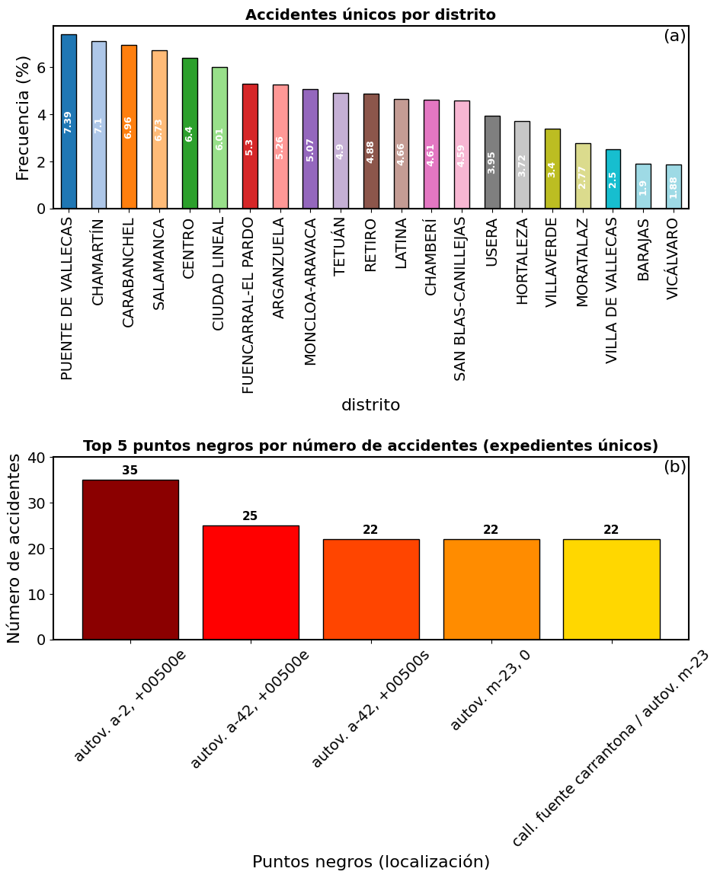
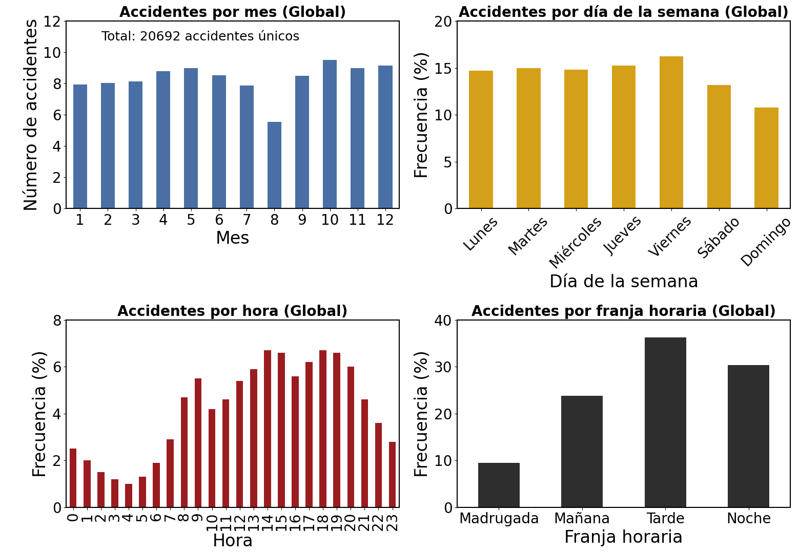
Análisis univariante (año 2024)
🕒 Variables temporales:
🌍 Variables geográficas:
Top 5 distritos con más accidentes:
PUENTE DE VALLECAS (7.4%)
CHAMARTÍN (7.1%)
CARABANCHEL (7.0%)
SALAMANCA (6.7%)
CENTRO (6.4%)
Top 5 puntos negros (localizaciones):
Autov. A-2 (salida este)
Autov. A-42 (salida este)
Autov. A-42 (salida sur)
Autov. M-23 (salida 0)
Autovía M-23 / Fuente Carrantona

Slide 5
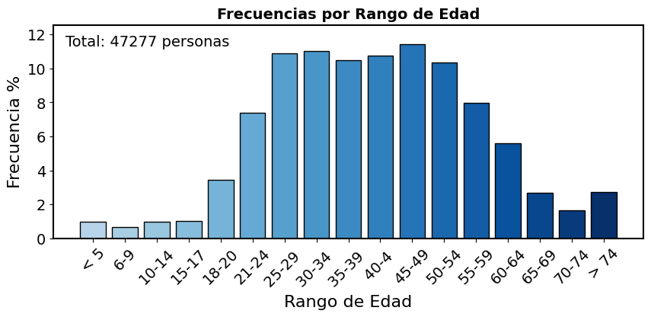
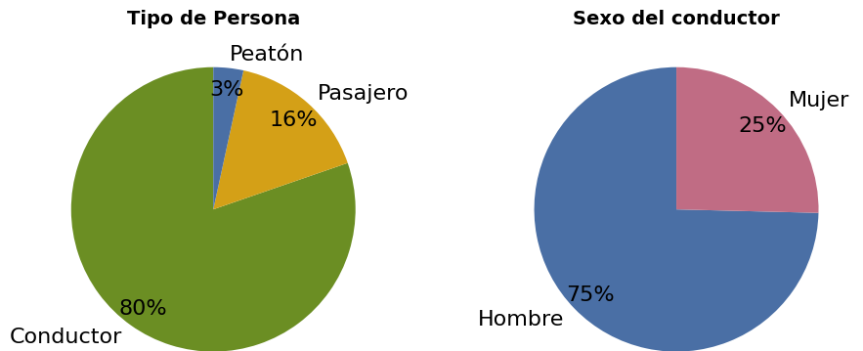
Análisis univariante (año 2024)
👥 Variables demográficas:
⚙️ Otros factores:
Test de alcoholemia 🍺
4% de los conductores dieron positivo
Top 6 tipos de accidentes:
Colisión fronto-lateral (24.3%)
Alcance (21.9%)
Colisión lateral (15.9%)
Choque con obstáculo fijo (13.8%)
Caída (9.1%)
Atropello (6.4%)

Slide 6
Análisis bivariante (año 2024)
Cruces de variables categóricas
Variable grado de lesividad…
Variable test de alcoholemia…
x grado de lesividad ⚠️
🔎 Sin relación estadísticamente significativa
x tipo de persona 🚶‍♂️
🔎 Los peatones presentan mayor proporción de lesiones graves que conductores y pasajeros.
! Aún así es recomendable disminuir el porcentaje de positivos (4%, 2024):
x rango de edad 👤
🔎 El alcohol está más presente en conductores jóvenes-adultos (25–39 años) y disminuye con la edad.
x rango de edad 👤
🔎 La gravedad aumenta con la edad, especialmente a partir de los 60 años.
x tipo de accidente 💥
🔎 Los choques contra obstáculos fijos presentan la mayor proporción dentro de los positivos en alcohol.
x franja horaria 🕒
🔎 Los accidentes más graves se concentran en tarde, noche y madrugada.
x tipo de accidente 💥
🔎 Los atropellos concentran la mayoría de los casos más graves y fallecimientos.
x franja horaria 🕒
🔎 Los positivos en alcohol se concentran mayoritariamente en noche y madrugada.

Slide 7
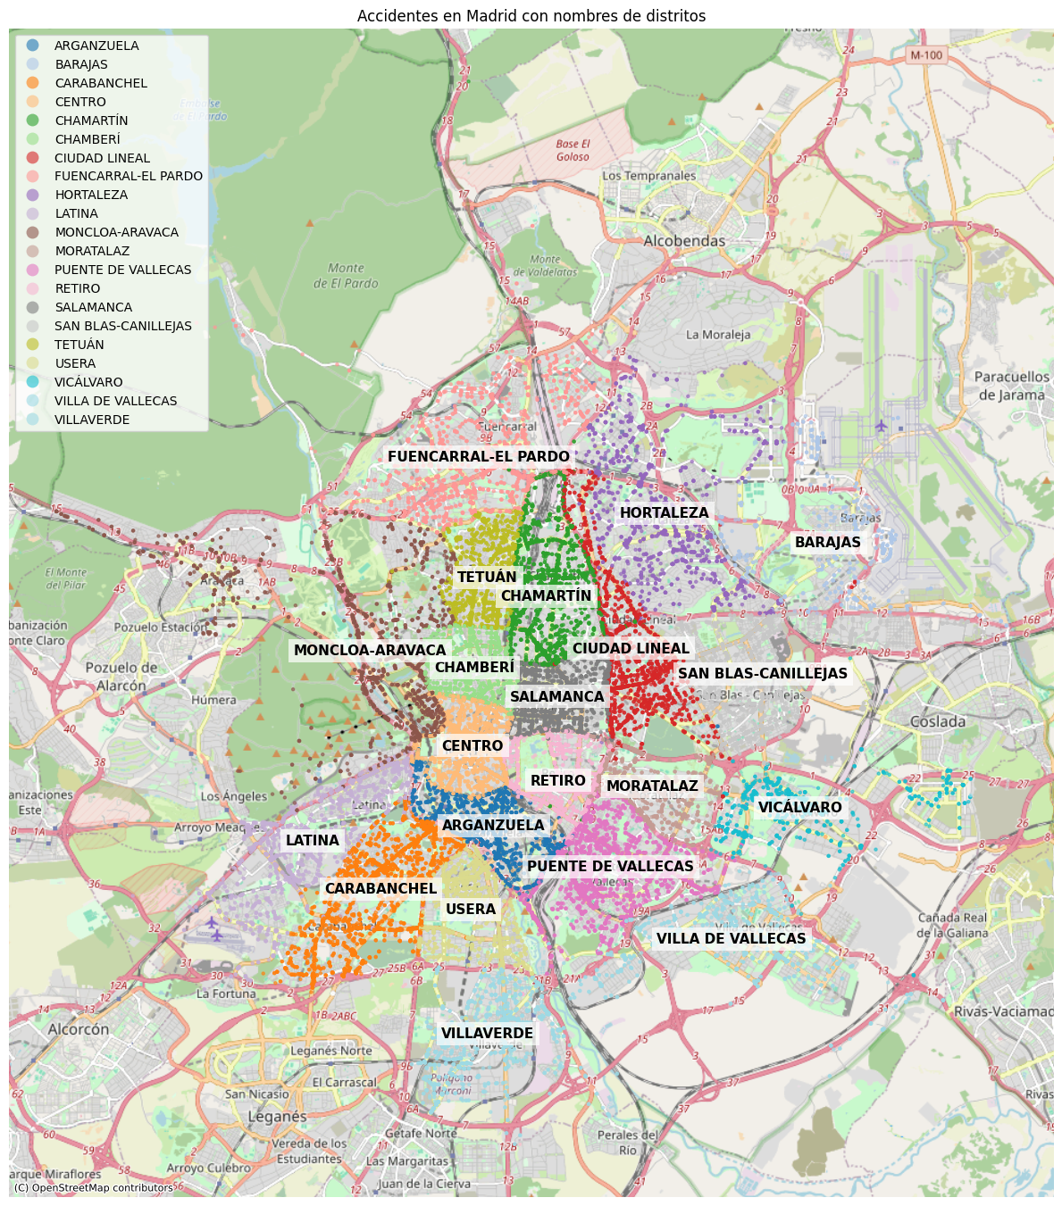
Análisis multivariante
Mapa de accidentes por distrito
Concentración de accidentes por distrito
Scatter plot: coordenadas x vs y
Distrito | Densidad (acc./ km²)
SALAMANCA | 259
CENTRO | 254
CHAMARTÍN | 245
CHAMBERÍ | 203
TETUAN | 188
Distritos con actuación prioritaria:
Alta actividad urbana
intenso flujo peatonal y vehicular
Elevada densidad poblacional

Slide 8
Análisis multivariante (año 2024)
Otros cruces (análisis multivariante)
👥 Lesividad⚠️, edad 👤 y sexo ⚥
🔎 Predominio masculino en accidentes leves y sin asistencia en edades activas.
Distrito🏙️, tipo de accidente 💥 y grado de lesividad ⚠️
🔎 Atropellos y colisiones frontales concentran los mayores niveles de lesividad.
🔎 Las mujeres mayores presentan mayor vulnerabilidad riesgo de gravedad ante un accidente.
🔎 En distritos periféricos, las salidas de vía muestran mayor proporción de heridos graves.
🔎 La mayoría de las colisiones habituales (alcance, lateral) son mayoritariamente leves

Slide 9
Recomendaciones de prevención
Recomendaciones clave:
Intervención territorial prioritaria en distritos con mayor densidad de accidentes y en puntos negros recurrentes.
Refuerzo de control y vigilancia en franjas de tarde, noche y madrugada, donde se concentran los accidentes más graves.
Protección de usuarios vulnerables, especialmente peatones y personas mayores, mediante mejoras en señalización y calmado de tráfico.
Prevención del alcohol al volante, intensificando controles nocturnos y campañas dirigidas a conductores jóvenes-adultos.
Actuación sobre tipos de accidente de alta gravedad, especialmente atropellos y colisiones frontales.

